Slide 1


TIENDA NATURISTA BUENA VIDA El placer de la vida y el buen comer
DIANA PATRICIA BARACALDO BUITRAGO
NORELIS ROSA HERNANDEZ PETRO
JOHAN CAMILO SOTO BAREÑO

Slide 2



JUSTIFICACION
A partir de lo aprendido en nuestra formación como profesionales buscamos mediante el emprendimiento, tener las herramientas que argumenten la creación de nuestro plan de negocios.
Para lograr los objetivos de este negocio trabajaremos en equipo , razón por la cual buscamos convertir nuestra idea emprendedora en un proyecto empresarial sostenible, en el cual demostremos que la mujer participa hoy en día en un alto porcentaje de emprendimiento empresarial.
https://liderazgoyequilibrio.wordpress.com.curso-liderazgo-femenino-barcelona-octubre-2017/

Slide 3


LA IDEA…
Las tendencias en el consumo de alimentos cambian y las exigencias del consumidor se vuelven cada vez más complejas. Actualmente existe una preocupación por consumir alimentos que provean beneficios a la salud sin sacrificar el sabor tradicional, una preocupación de los consumidores por ingerir alimentos que además de nutrirlos cumplan otras funciones dentro del organismo (alimentos funcionales), buscan alimentos más saludables y contemplan cuestiones relacionadas con la salud a la hora de elegir sus alimentos
https://vidasaludable.com /

Slide 4

Tienda Naturista
Establecimiento comercial que se dedica a vender al por menor alimentos debidamente empacados y etiquetados, así como: té, infusiones de hierbas, semilla, nueces y frutos secos, productos cosméticos, productos Fito terapéuticos de venta libre y con fórmula médica, suplementos dietarios, medicamentos homeopáticos de venta libre y esencias florales y minerales. (Resolución 126 de 2009).
TIENDA NATURISTA BUENA VIDA, es una tienda ubicada en la ciudad de Bogotá localidad chapinero que comercializara productos naturales orientados a la salud
https://vidasaludable.com /

Slide 5

Comunicación del producto
Los consumidores de productos medicinales naturales, además de comprarlos por su concepto ‘natural’ lo hacen también porque los consideran efectivos y les ofrece confianza. (Humboldt, 2005)

Slide 6

Tienda naturista buena vida”, el placer de la salud y el buen comer
Sociedad por Acciones Simplificadas (SAS), que ofrece más flexibilidad para formar empresa
Responsabilidad de los socios se limita al aporte de capital de cada quien
En caso de liquidación es permitido 1 solo socio
No se requiere establecer una duración determinada
no exige revisor fiscal: (activos brutos a 31 de diciembre del año inmediatamente anterior, sean o excedan el equivalente a tres mil salarios mínimos (personales, 2002).
La SAS no estará obligada a tener junta directiva
https://vidasaludable.com /

Slide 7

El tipo de empresa que se va a estructurar es de comercio. El código CIIU (Clasificación Industrial Internacional Uniforme) al que pertenece es el 5231 catalogado como comercio al por menor de productos farmacéuticos, medicinales; artículos de cosméticos dietarios y de tocador en establecimientos especializados
“código sanitario nacional” : establece que todos los establecimientos de comercio deben cumplir con unas condiciones sanitarias y de infraestructura mínimas para su funcionamiento
INVIMA: Instituto Nacional de Vigilancia de Medicamentos y Alimentos
https://youtube.com /

Slide 8
CLASIFICACIÓN DE LAS MIPYMES
Estatutos Básicos Sociedad por Acciones Simplificada
Nombre, Nacionalidad, Domicilio, Objeto y Duración de la Sociedad
 | 100
$ 130.863,81
$ 4.362.127,00 | 33,33333333
Objeto:
Duración.
Dirección, Administración, Representación y Revisoría Fiscal de la Sociedad
Administración y Representación Legal de la Sociedad
Reserva Legal
Causales de Disolución

Slide 9
Registro Único tributario (RUT):
Resolución de facturación DIAN
Obligaciones de registro
Revisión técnica de seguridad (bomberos

Slide 10
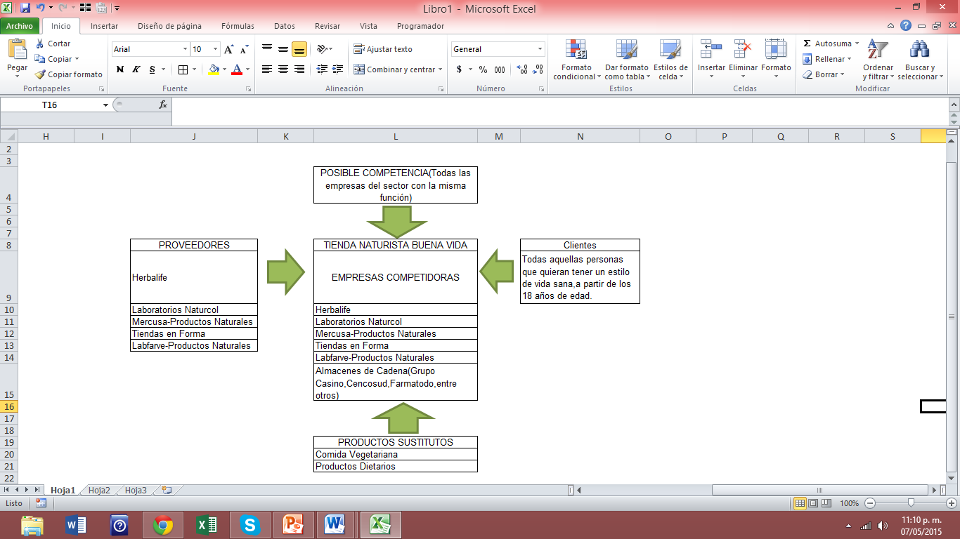
5 FUERZAS DE PORTER

Slide 11
ESPECIFICACIONES DEL PRODUCTO
Nuestra tienda ofrecerá productos terminados, los cuales son a base de productos naturales y están regulados por todos los entes que certifican su comercialización.
Cada uno de los productos tendrá las especificaciones que se verán reflejadas en sus etiquetas, en estas estarán su forma de uso, contenido y componentes.
Esta clase de productos cada vez va ocupando una mejor ubicación entre la medicina a base de fármacos, lo que genera para muchos países y empresarios que gozan de estas variedades de vegetales y plantas, muchas ganancias y prestigio.
Alimentos
Productos cosméticos
Productos Fito terapéuticos
Suplementos dietarios
Medicamentos homeopáticos
Esencias florales y medicinales.
Todos estos productos son de venta libre.

Slide 12

FICHA TECNICA Y ENVASE

Slide 13
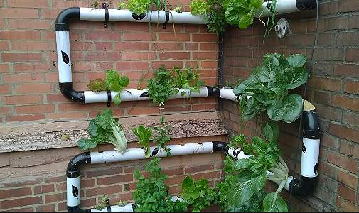

IMPACTO AMBIENTAL
Todas las grandes, medianas y pequeñas empresas deben aportar al cuidado del ambiente y a la preservación del mismo, dado que la problemática ambiental que vivimos hoy día tiene una dimensión gigantesca a nivel global y permanentemente se está hablando de la destrucción y deterioro de todos los ecosistemas.
Cómo podemos contribuir?

Slide 14
Presupuesto:
En la inversión inicial del proyecto se tiene en cuenta los valores intangibles antes de salir con el proyecto, el aporte de capital de cada uno de los socios, la infraestructura donde nos instalaremos, el crédito a realizar por la entidad financiera y el valor equivalente a los gastos administrativos para dar inicio al negocio
PRESUPUESTO
INVERSIONES | Previo inicio | AÑO 1 | AÑO 2 | AÑO 3
Maquinaria y equipo
Maquinaria | 1,000,000
Mobiliario | 200,000
Equipos de Computo | 1,000,000
Gasto
Arrendamiento | 1,000,000
Disponible
Inventarios | 3,000,000
Provisión de efectivo | 2,000,000
GASTOS DE ESTABLECIMIENTO | Previo inicio | AÑO 1 | AÑO 2 | AÑO 3
Constitución | 2,886,381
Puesta en marcha | 2,000,000
 | Previo inicio | AÑO 1 | AÑO 2 | AÑO 3
INVERSIÓN TOTAL | 13,086,381 | - | - | -

Slide 15
FINANCIACION
FINANCIACIÓN
CANTIDAD A FINANCIAR | 13.086.381
FINANCIACIÓN | Previo inicio
Capital Social | 6.000.000
Prestamo a corto plazo | 2.086.381
Prestamo a largo plazo | 5.000.000
TOTAL | 13.086.381
DATOS DE LA OPERACIÓN
CANTIDAD A SOLICITAR: | 2.086.381
PERIODO DE DEVOLUCIÓN (AÑOS) | 1
TIPO DE INTERES (%) E.A | 33,00%
COMISIÓNES | 1,00%
TABLA DE AMORTIZACION | AÑO 1
Intereses | 391.456
Amortización | 2.086.381
Importe total de las cuotas | 2.477.837
Comisiones | 20.864
DATOS DE LA OPERACIÓN
CANTIDAD A SOLICITAR: | 5.000.000
PERIODO DE DEVOLUCION (AÑOS) | 3
TIPO DE INTERES (%) E.A | 33,00%
COSTES DE LA OPERACIÓN (%) | 1,00%
TABLA DE AMORTIZACION | AÑO 1 | AÑO 2 | AÑO 3
Intereses | 1.484.540 | 1.037.367,46 | 418.130,40
Amortización | 1.162.139 | 1.609.311,77 | 2.228.548,83
Importe total de las cuotas | 2.646.679 | 2.646.679,24 | 2.646.679,24
Comisiones | 50.000

Slide 16
VENTAS
VENTAS
 |  |  |  |  |  |  | PRODUCTO | PRECIO PROVEEDORES | PRECIO COMPETENCIA | PRECIO TIENDA BUENA VIDA(COMPETITIVO) | VALOR POR LINEA
PRECIOS POR LINEA |  |  |  |  |  |  | Aceites | $ 25,00 | $ 53,20 | $ 47.500 | $ 38.266
Producto | V/P | VALOR PROMEDIO |  |  |  |  | Cremas Naturales | $ 28,00 | $ 58,90 | $ 53.200
Cosmeticos Naturales | 38.266 |  |  |  |  |  | Filtro Solar | $ 20,00 | $ 43,70 | $ 38.000
Alimentos | 73.530 |  |  |  |  |  | Jabón Natural | $ 12,70 | $ 29,83 | $ 24.130
Suplemento Dietario | 68.400 |  |  |  |  |  | Shampoo | $ 15,00 | $ 34,20 | $ 28.500
Vitaminas | 28.405 |  |  |  |  |  | Granulados | $ 47,90 | $ 96,71 | $ 91.010 | $ 73.530
 |  |  |  |  |  |  | Capsulas | $ 29,50 | $ 61,75 | $ 56.050
PORCENTANJE INCREMENTOS VENTAS |  |  |  |  |  |  | Jarabes | $ 36,00 | $ 74,10 | $ 68.400 | $ 68.400
% Variación Ventas año 2/ Ventas año 1 |  |  | 15,0% |  |  |  | Perlas | $ 19,90 | $ 43,51 | $ 37.810 | $ 28.405
% Variación Ventas año 3/ Ventas año 2 |  |  | 25,0% |  |  |  | Extractos Gotas | $ 10,00 | $ 24,70 | $ 19.000
 |  |  |  |  |  |  | PROMEDO DE VENTA UNITARIO |  |  | $ 46.360
VENTAS DE PRODUCTO O SERVICIO (en unidades) |  |  |  |  |  |  | VENTAS DE PRODUCTO O SERVICIO (en Pesos)
 | Cosmeticos Naturales | Alimentos | Suplemento Dietario | Vitaminas | Total |  |  | Cosmeticos Naturales | Alimentos | Suplemento Dietario | Vitaminas | Total
Mes 1 | 6 | 9 | 8 | 12 | 35 |  | Mes 1 | 229.596,00 | 661.770,00 | 547.200,00 | 340.860,00 | 1.779.426,00
Mes 2 | 14 | 12 | 4 | 5 | 35 |  | Mes 2 | 535.724,00 | 882.360,00 | 273.600,00 | 142.025,00 | 1.833.709,00
Mes 3 | 12 | 18 | 15 | 14 | 59 |  | Mes 3 | 459.192,00 | 1.323.540,00 | 1.026.000,00 | 397.670,00 | 3.206.402,00
Mes 4 | 16 | 15 | 15 | 8 | 54 |  | Mes 4 | 612.256,00 | 1.102.950,00 | 1.026.000,00 | 227.240,00 | 2.968.446,00
Mes 5 | 17 | 19 | 12 | 16 | 64 |  | Mes 5 | 650.522,00 | 1.397.070,00 | 820.800,00 | 454.480,00 | 3.322.872,00
Mes 6 | 12 | 19 | 18 | 12 | 61 |  | Mes 6 | 459.192,00 | 1.397.070,00 | 1.231.200,00 | 340.860,00 | 3.428.322,00
Mes 7 | 20 | 19 | 16 | 21 | 76 |  | Mes 7 | 765.320,00 | 1.397.070,00 | 1.094.400,00 | 596.505,00 | 3.853.295,00
Mes 8 | 29 | 23 | 25 | 18 | 95 |  | Mes 8 | 1.109.714,00 | 1.691.190,00 | 1.710.000,00 | 511.290,00 | 5.022.194,00
Mes 9 | 39 | 36 | 23 | 29 | 127 |  | Mes 9 | 1.492.374,00 | 2.647.080,00 | 1.573.200,00 | 823.745,00 | 6.536.399,00
Mes 10 | 35 | 42 | 38 | 36 | 151 |  | Mes 10 | 1.339.310,00 | 3.088.260,00 | 2.599.200,00 | 1.022.580,00 | 8.049.350,00
Mes 11 | 45 | 42 | 46 | 39 | 172 |  | Mes 11 | 1.721.970,00 | 3.088.260,00 | 3.146.400,00 | 1.107.795,00 | 9.064.425,00
Mes 12 | 65 | 56 | 82 | 72 | 275 |  | Mes 12 | 2.487.290,00 | 4.117.680,00 | 5.608.800,00 | 2.045.160,00 | 14.258.930,00
Año 1 | 310 | 310 | 302 | 282 | 1.204 |  | Año 1 | 11.862.460,00 | 22.794.300,00 | 20.656.800,00 | 8.010.210,00 | 63.323.770,00
Año 2 | 357 | 357 | 347 | 324 | 1.385 |  | Año 2 | 13.641.829,00 | 26.213.445,00 | 23.755.320,00 | 9.211.741,50 | 72.822.335,50
Año 3 | 446 | 446 | 434 | 405 | 1.731 |  | Año 3 | 17.052.286,25 | 32.766.806,25 | 29.694.150,00 | 11.514.676,88 | 91.027.919,38

Slide 17
BALANCE GENERAL
 | Inicial | AÑO 1 | AÑO 2 | AÑO 3
ACTIVO
ACTIVO CORRIENTE
Caja | $ - |  | $ - | $ -
Bancos |  | $ 14,715,321 | $ 25,673,894 | $ 50,122,490
Inventarios | $ 3,000,000 | $ 3,000,000 | $ 3,000,000 | $ 3,000,000
Total Activo Corriente | $ 3,000,000 | $ 17,715,321 | $ 28,673,894 | $ 53,122,490
ACTIVOS FIJOS
Equipo de computo | $ 1,000,000 | $ 800,000 | $ 600,000 | $ 400,000
Maquinaria y Equipo | $ 1,000,000 | $ 800,000 | $ 600,000 | $ 400,000
Mobiliario y Decoracion | $ 200,000 | $ 160,000 | $ 120,000 | $ 80,000
Total Activos Fijos | $ 2,200,000 | $ 1,760,000 | $ 1,320,000 | $ 880,000
TOTAL ACTIVOS | $ 5,200,000 | $ 19,475,321 | $ 29,993,894 | $ 54,002,490
PASIVO
OBLIGACIONES FINANCIERAS
Pasivo a Largo Plazo | $ 7,940,038 | $ 5,293,358 | $ 2,646,679 | $ -
Pasivo Corriente | $ 2,477,837 | $ -
Total Obligaciones Financieras | $ 10,417,875 | $ 5,293,358 | $ 2,646,679 | $ -
CUENTAS POR PAGAR
Proveedores |  | $ 7,915,471 | $ 9,102,792 | $ 11,378,490
Otras cuentas por Pagar |  |  | $ 359,338 | $ 750,162
Total de cuentas por pagar | $ - | $ 7,915,471 | $ 9,462,130 | $ 12,128,652
TOTAL PASIVO | $ 10,417,875 | $ 13,208,830 | $ 12,108,809 | $ 12,128,652
PATRIMONIO
Capital | $ 6,000,000 | $ 6,000,000 | $ 6,000,000 | $ 6,000,000
Utilidad de ejercicios anteriores |  |  | $ 266,491 | $ 11,618,593
Utilidad del ejercicio |  | $ 266,491 | $ 11,618,593 | $ 24,255,245
TOTAL PATRIMONIO | $ 6,000,000 | $ 6,266,491 | $ 17,885,085 | $ 41,873,838
TOTAL PASIVO MAS PATRIMONIO | $ 16,417,875 | $ 19,475,321 | $ 29,993,894 | $ 54,002,490
 |  | $ -0 | $ 0 | $ -0

Slide 18
ESTADO DE RESULTADOS
1 DE ENERO AL 31 DE DICIEMBRE
 | AÑO 1 | AÑO 2 | AÑO 3
Ventas | $ 63,323,770 | 72,822,336 | $ 91,027,919
Costo de Produccion | $ 7,915,471 | 9,102,792 | $ 11,378,490
Utilidad Bruta en Ventas | $ 55,408,299 | $ 63,719,544 | $ 79,649,429
Gastos de Administracion | $ 53,194,948 | $ 50,704,245 | $ 54,225,892
Gastos de Ventas | $ - | $ - | $ -
TOTAL GASTOS OPERACIONALES | 53,194,948 | 50,704,245 | 54,225,892
Utilidad Operacional | $ 2,213,351 | $ 13,015,299 | $ 25,423,537
Gastos Financieros | $ 1,946,860 | 1,037,367 | $ 418,130
Utilidad Antes de Impuestos | $ 266,491 | $ 11,977,931 | $ 25,005,407
Provision para Impuestos |  | $ 359,338 | $ 750,162
UTILIDAD NETA | $ 266,491 | $ 11,618,593 | $ 24,255,245

Slide 19
Flujo de Caja
FLUJO DE CAJA POR AÑO
 | Previo al inicio | AÑO 1 | AÑO 2 | AÑO 3
Ventas | 0 | 63.323.770 | 72.822.336 | 91.027.919
Financiación | 7.086.381 | 0 | 0 | 0
Aportes | 6.000.000
TOTAL COBROS | 13.086.381 | 63.323.770 | 72.822.336 | 91.027.919
Proveedores | 0 | 7.915.471 | 9.102.792 | 11.378.490
Salarios | 0 | 21.647.964 | 21.647.964 | 21.647.964
Seguridad Social | 0 | 7.485.603 | 7.485.603 | 7.485.603
Excedente diario (PROV. IMPREVISTOS) | 0 | 1.200.000 | 1.260.000 | 1.348.200
Arrendamiento | 0 | 12.000.000 | 12.600.000 | 13.482.000
Servicios públicos | 0 | 4.740.000 | 4.977.000 | 5.325.390
Publicidad y propaganda | 0 | 240.000 | 252.000 | 269.640
Gastos diversos | 0 | 600.000 | 630.000 | 674.100
Cuotas de los préstamos a largo | 0 | 2.646.679 | 2.646.679 | 2.646.679
Comisiones apertura préstamos | 0 | 70.864 | 0 | 0
Devolución deudas | 0 | 2.477.837 | 0 | 0
Impuestos | 0 | 0 | 359.338 | 750.162
Gastos | 4.886.381 | 0 | 0 | 0
Pago de las inversiones | 6.200.000 | 0 | 0 | 0
TOTAL PAGOS | 11.086.381 | 61.024.418 | 60.988.025 | 66.170.087
Diferencia COBROS-PAGOS | 2.000.000 | 2.299.352 | 11.834.311 | 24.857.832
SALDO ANTERIOR | 0 | 2.000.000 | 4.299.352 | 16.133.663
SALDO FINAL DISPONIBLE | 2.000.000 | 4.299.352 | 16.133.663 | 40.991.495

Slide 20
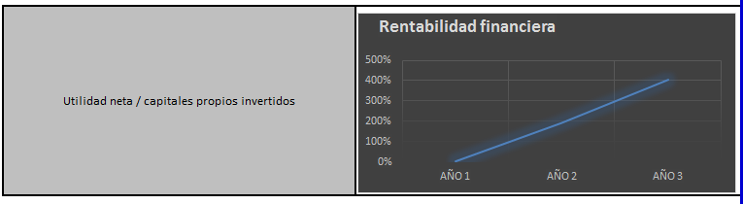
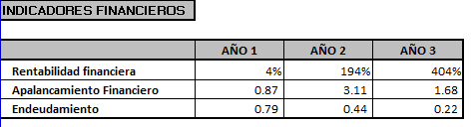
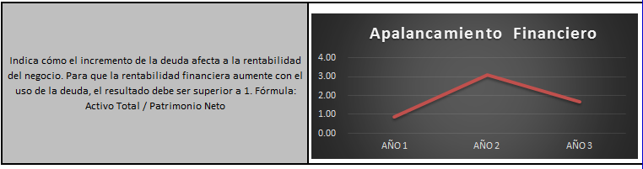
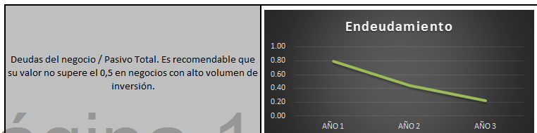
Indicadores

Slide 21
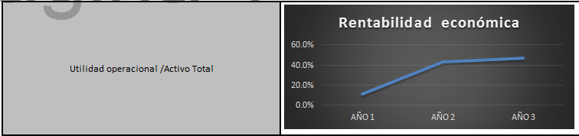
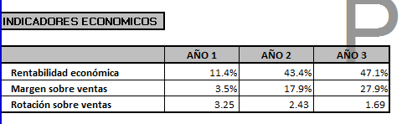
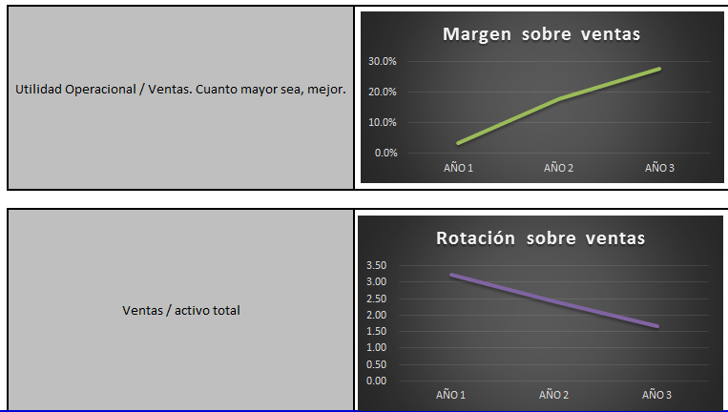
Indicadores

Slide 22

Punto de Equilibrio
COSTOS FIJOS | Gasto Mensual
Excedente diario (PROV. IMPREVISTOS) | $ 100.000
Arrendamiento | $ 1.000.000
Servicios públicos | $ 395.000
Publicidad y propaganda | $ 20.000
Gastos diversos | $ 50.000
Gastos totales de Nomina | $ 2.427.797
Total costos fijos | $ 3.992.797
COSTOS VARIABLES | GASTOS
Publicidad y propaganda | $240.000
Gastos diversos | $600.000
TOTAL COSTOS VARIABLES | $840.000
TOTAL COSTOS VARIABLES MENSUALES | $28.000

Slide 23
COSTOS FIJOS |  | CF | $ 3.992.797
PRECIO VALOR UNITARIO |  | CVU | $ 46.360
COSTOS VARIABLES |  | CV | $ 28.000
 |  | UNIDADES | 217,47260
 |  | $ 18.360
CANTIDAD_ UNIDADES(CU) | COSF/(CVU-CV)= | 217,5
COSTO VARIABLE | CU*CV = | $ 6.089.232,90
COSTO DE VENTA TOTAL | CU*CVU = | $ 10.082.029,90
Comprobar unidades x precio de venta |  | CVU X U | $ 10.082.029,90

Slide 24
$ 10, 082,029
217,472

Slide 25
Costos fijos
COSTOS FIJOS
COSTOS FIJOS | Gasto Mensual
Excedente diario (PROV. IMPREVISTOS) | 100.000
Arrendamiento | 1.000.000
Servicios publicos | 395.000
Publicidad y propaganda | 20.000
Gastos diversos | 50.000
TOTAL | 1.565.000
TOTAL GENERAL COSTOS | 3.992.797
GASTOS DE PERSONAL
Puesto de trabajo |  |  | Bruto Mensual | Aux. trasporte | Retención | ARL | Base de cotización | Seg. Social trabajador | Seg. Social empresa | Total Seg. Social | Pago | Costo Empresa
ADMINISTRADOR | 1 |  | 900.000,00 | 83.140,00 | 8% | 6,96% | 983.140,00 | 61.849,00 | 359.016,40 | 420.865,40 | 834.231,00 | 1.342.156,40
VENDEDOR | 1 |  | 737.717,00 | 83.140,00 | 8% | 6,96% | 820.857,00 | 45.615,23 | 264.783,81 | 310.399,04 | 615.266,78 | 1.085.640,81
 |  |  |  |  |  |  | 1.803.997,00 | 107.464,23 | 623.800,21 | 731.264,44 | 1.449.497,78 | 2.427.797,21

Slide 26
Conclusiones
La creación de esta tienda constituye un gran reto en el cual tuvimos que poco a poco ir aclarando los estudios necesarios para presentarlo el día de hoy, encontrando que en Colombia existe una creciente tendencia hacia el consumo de productos naturales pues estos se han convertido en una alternativa para usos alimenticios, cosmetológicos y terapéuticos.
Luego de analizar cuáles son las diferentes formas legales de creación de empresas se identificó para nuestra idea de negocio que la mejor opción es una compañía SAS, la cual estimula el emprendimiento debido a las facilidades y flexibilidades que posee para su constitución y funcionamiento.
Cabe resaltar que la población escogida, cuenta con un estrato socioeconómico alto, y esto nos permitirá vender los productos que la comunidad desee adquirir sin importar su precio gracias a su poder adquisitivo.
Referente al estudio administrativo, “BUENA VIDA”, se esforzara por velar que la misión, visión, objetivos y valores corporativos estén coherentes con el desarrollo de las actividades y así establecernos dentro del mercado por mucho tiempo.
En la tienda se debe mantener estándares de calidad en todos los productos así como en la atención al cliente generando así fidelización con los mismos y estabilidad para el negocio.
Mantener un stock adecuado y variado de productos con el fin de promocionar el consumo de los productos naturales mostrando los beneficios para el cuerpo y así mantener e incrementar la compra y el consumo.

Slide 27

GRACIAS

